Slide 1

Захист роботи
Presented by Kravets Kirill

Slide 2
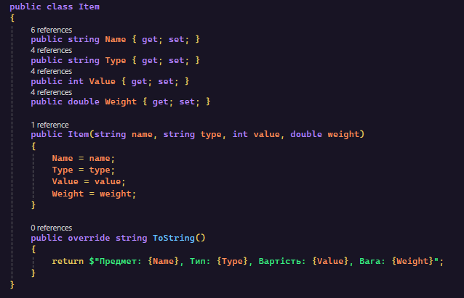
Клас item
Створюю клас ITEM в якому є ім’я(string), тип зброї (string), ціна (int) та вага цієї зброї (double). Роблю. конструктор для створення нового екземпляру Item.

Slide 3
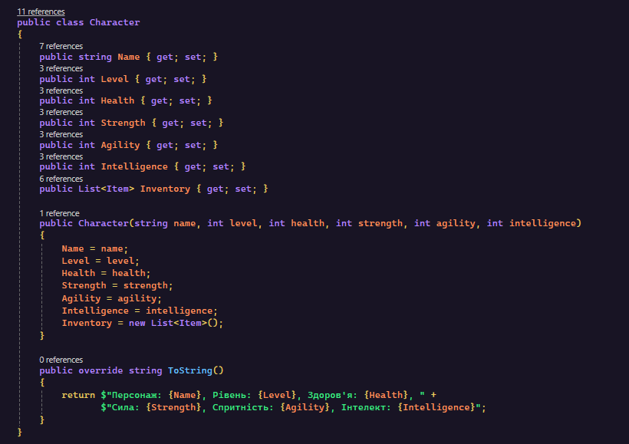
Клас Character
Роблю теж саме, що і у класі Item, тільки у класі персонаж більше параметрів

Slide 4
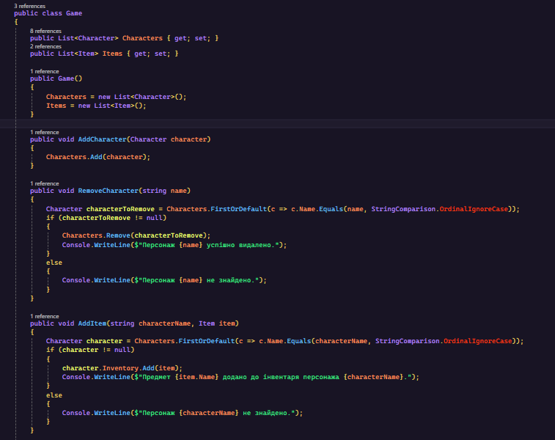
Класс Game
Створюю list Characters та Items для зберігання персонажів та предметів. Потім створюю методи для додавання/видалення персонажа та додавання/видалення предмету з інвенаря а також сейв даних.

Slide 5
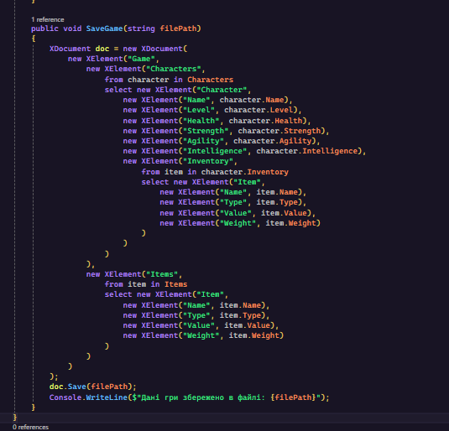
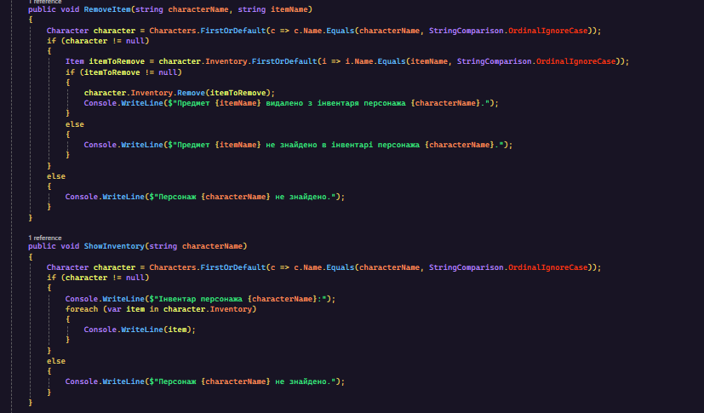
Класс Game

Slide 6
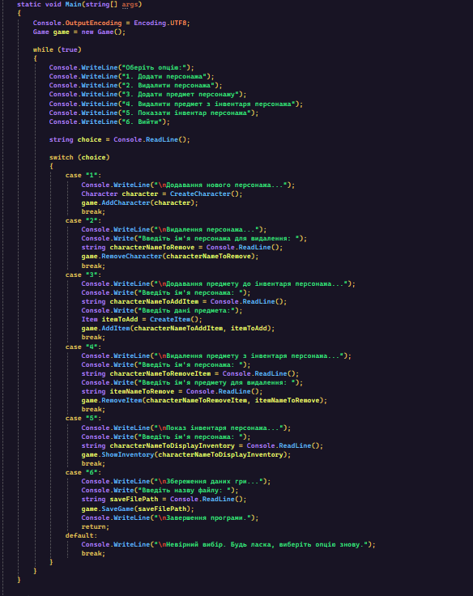
Main
У мейні за допомогою switch & case роблю вибір дії, яку треба зробити

Slide 7
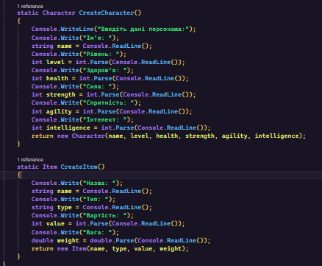
Метод CreateCharacter та createitem
Ці методи я використовую для того, щоб користувач вводив дані про персонажа та предмет

Slide 8
Дякую за увагу!

